Slide 1






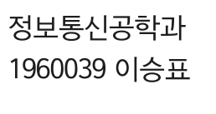

Slide 2




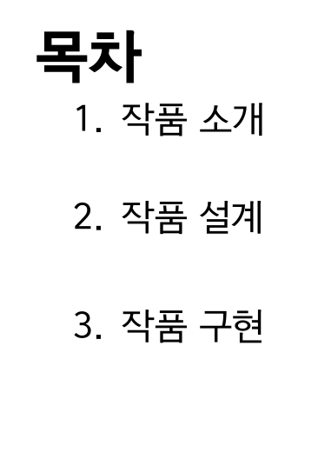

Slide 3



구현 내용
DB
- 행사 추가, 수정, 삭제
- 회원가입을 이용한 계정 추가, 수정, 삭제
크롤링
- 최근에 열린 행사목록 확인 기능
API
- 필터를 통해 월별 또는 특정 지역의 행사 확인 기능
- 키워드로 원하는 행사의 검색 기능
- 지도를 통한 행사장의 위치 확인 기능

Slide 4
구현 내용
소켓
- 소켓을 이용해 DB에 행사를 추가, 수정, 삭제했을 때 실시간으로 달력에 보여지는 기능
VUEX
- VUEX를 통해 로그인 사용자의 이름과 로그인상태 데이터를 공유하고 사용.

Slide 5

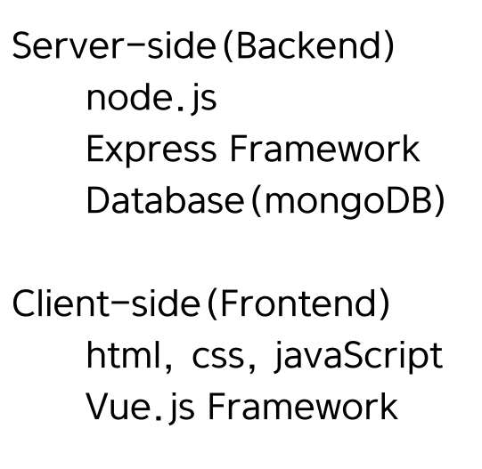

Slide 6

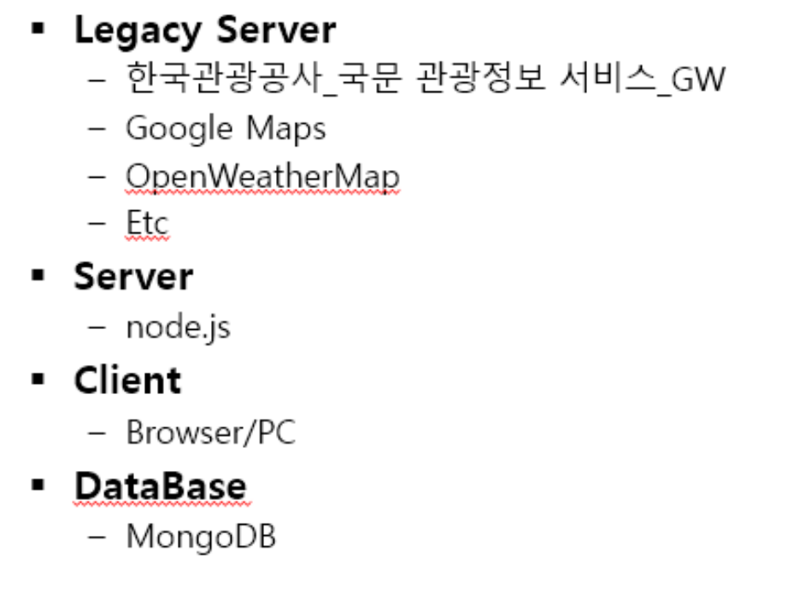

Slide 7

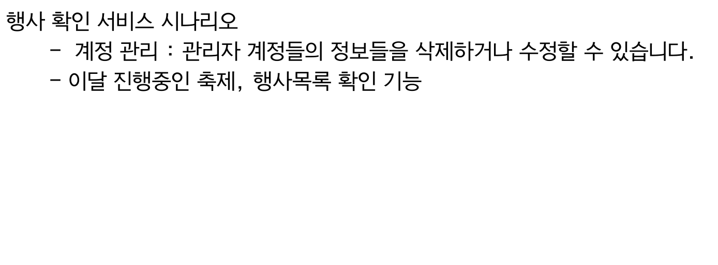

Slide 8

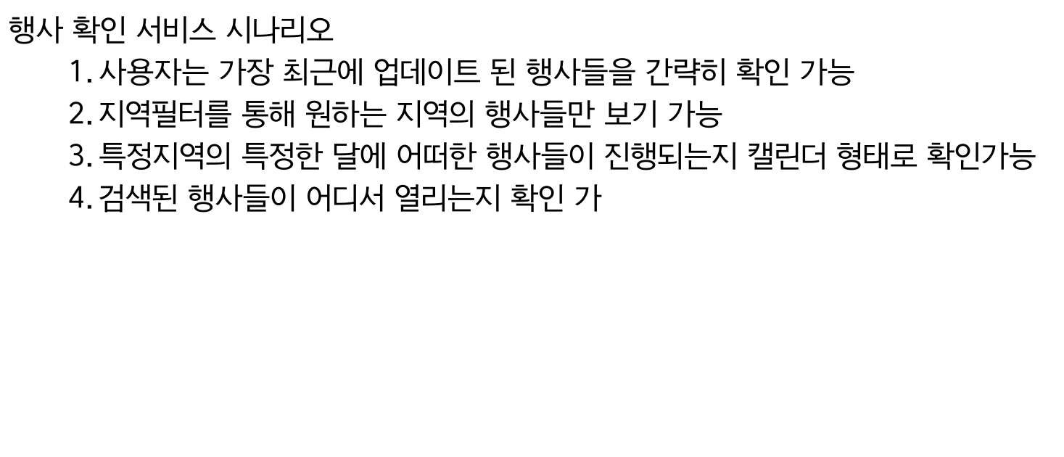

Slide 9

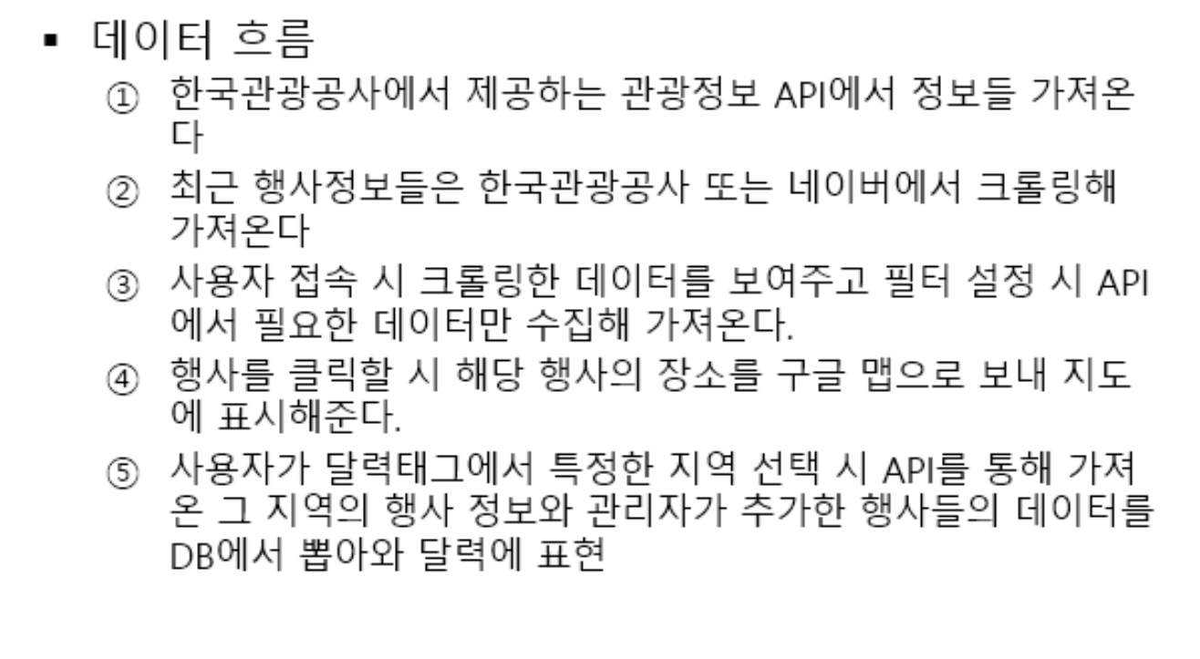

Slide 10

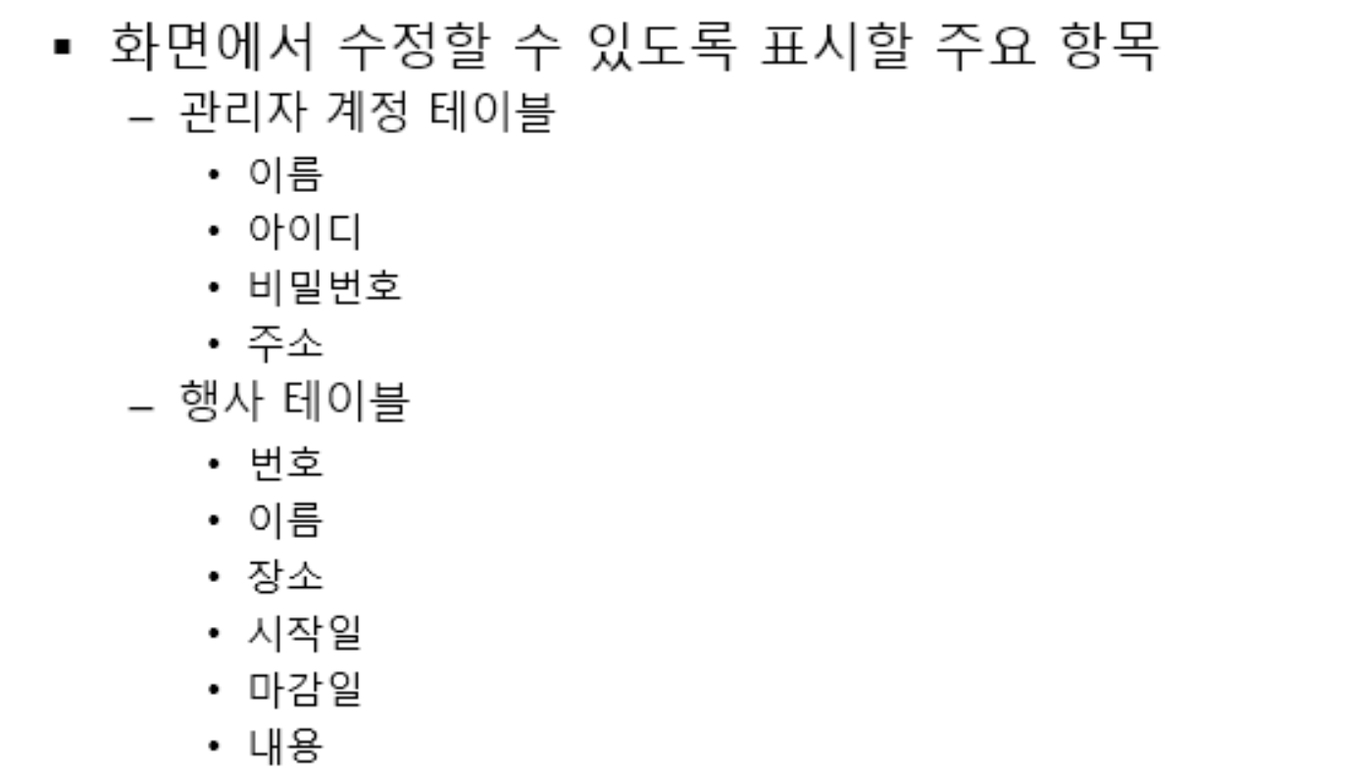

Slide 11

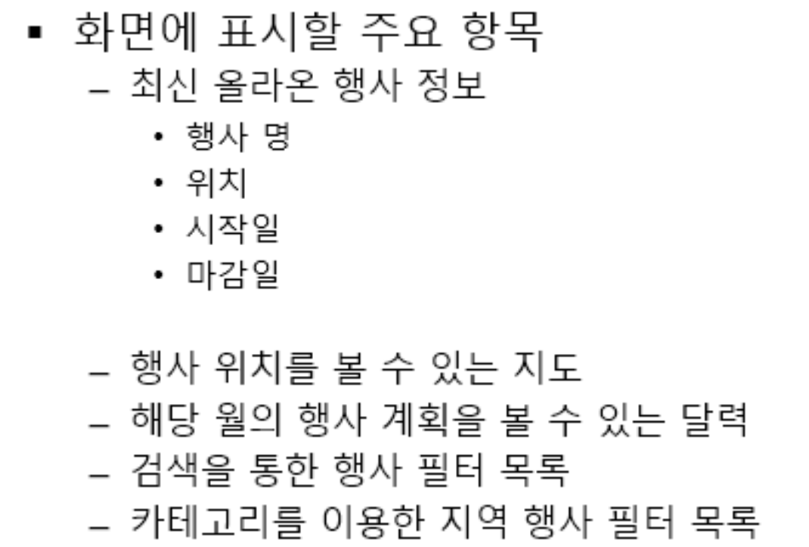

Slide 12
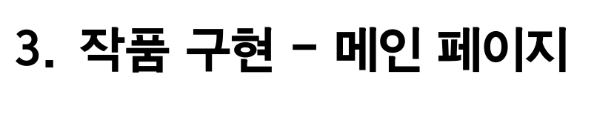
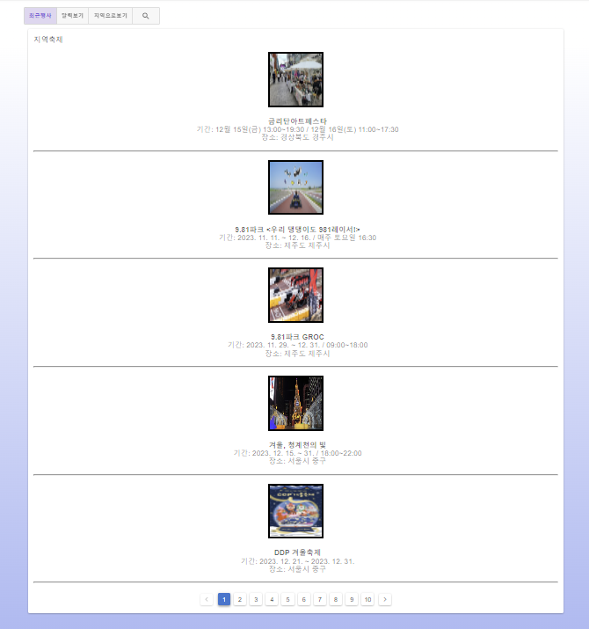
문화체육관광부 홈페이지에서 최근 행사들의 전체 데이터를 크롤링을 해 페이지마다 5개씩 보여준다.

Slide 13
문화체육관광부 홈페이지에서 최근 행사들의 전체 데이터를 크롤링을 해 페이지마다 5개씩 보여준다.

Slide 14
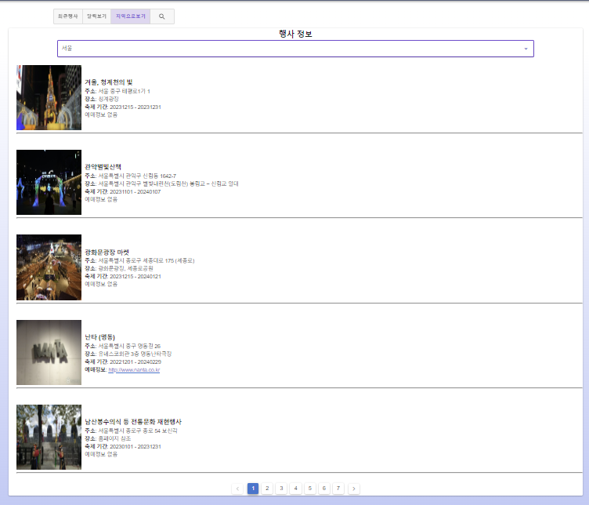
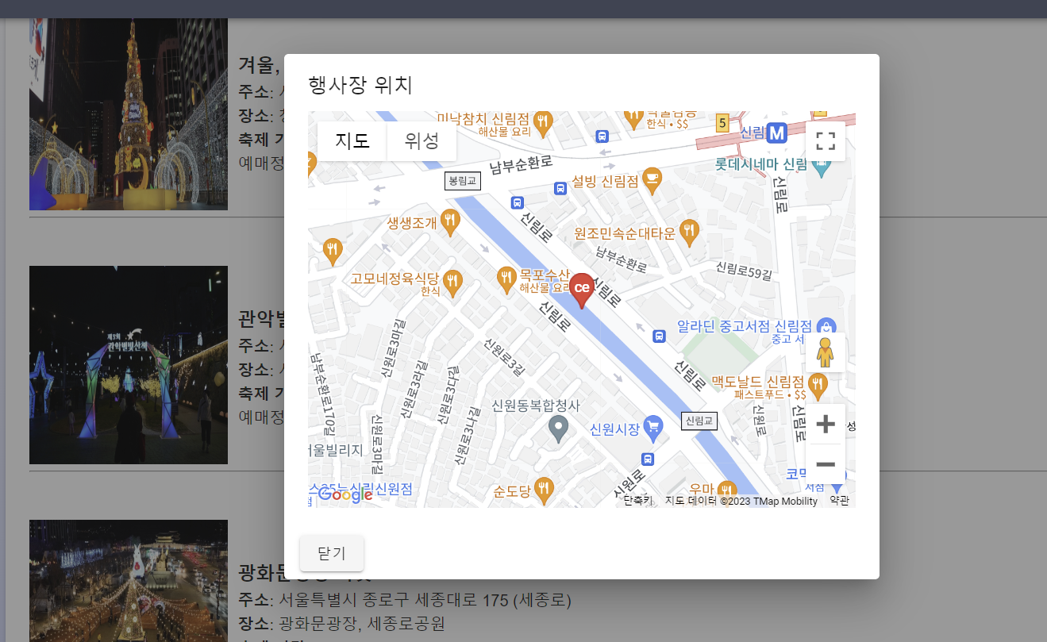
지역으로 보기
지역을 선택시 해당 지역의 행사들이 전부 보여진다.
행사 그림을 누르면 행사장의 위치가 표시된다.

Slide 15


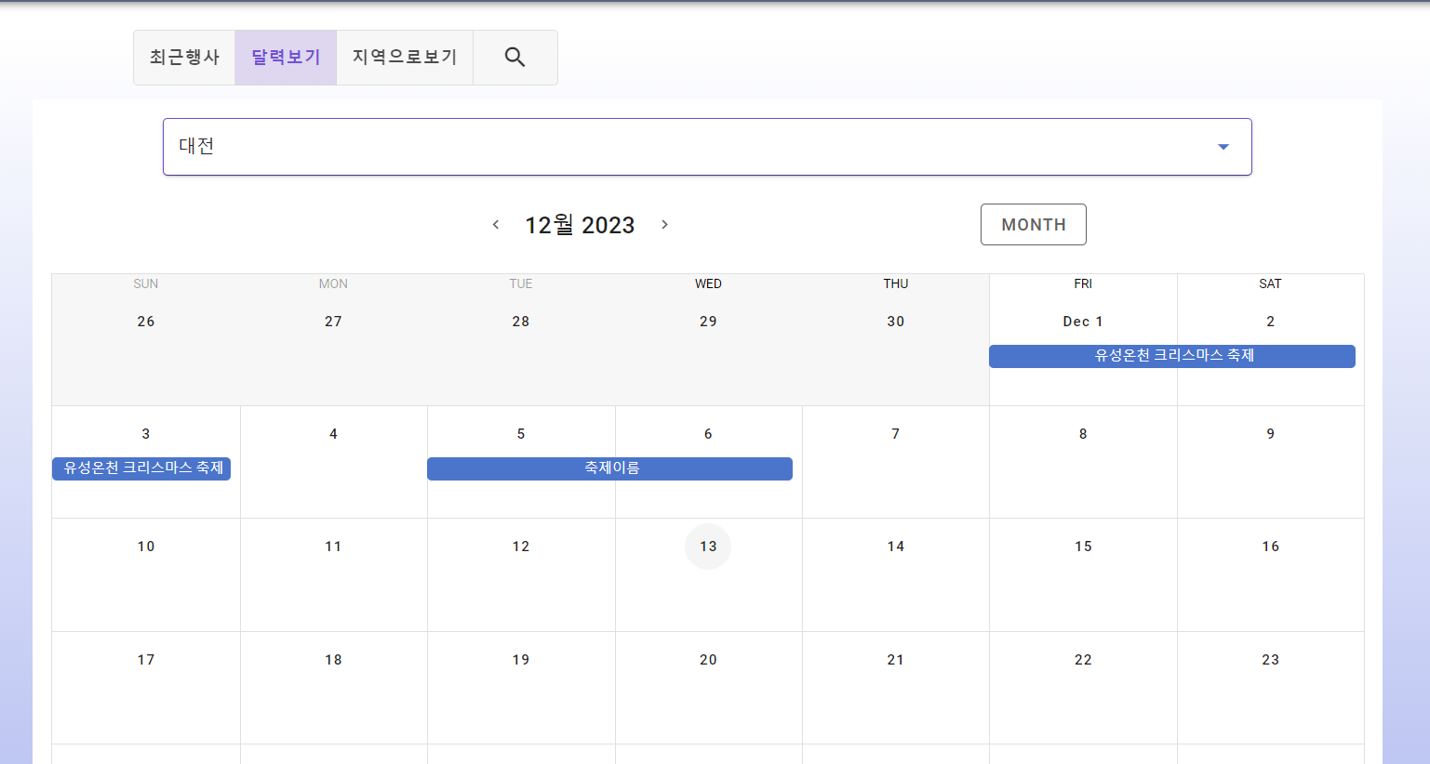
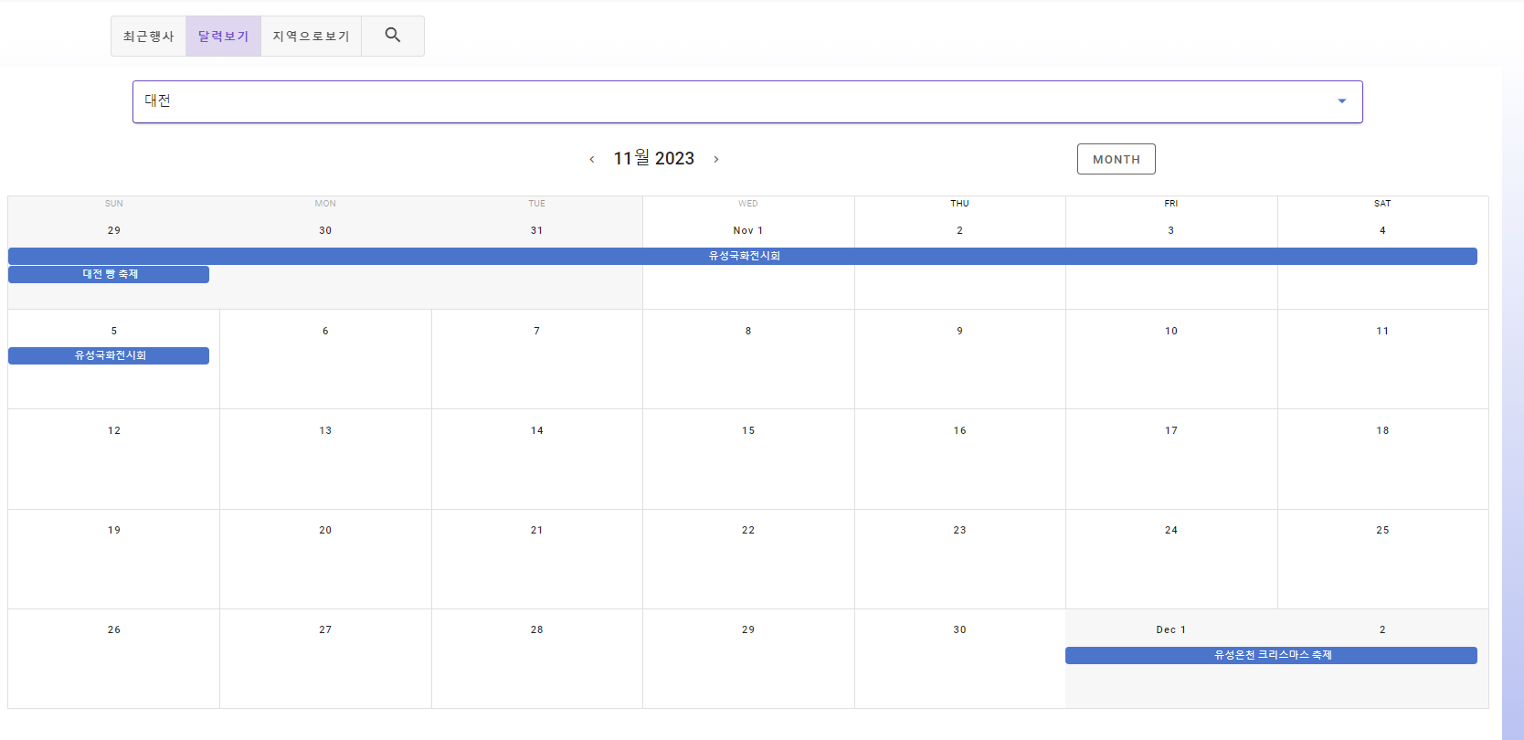
12월 행사내용
11월 행사내용
달력을 움직이면서 월별 데이터를 한눈에 확인이 가능하다.

Slide 16
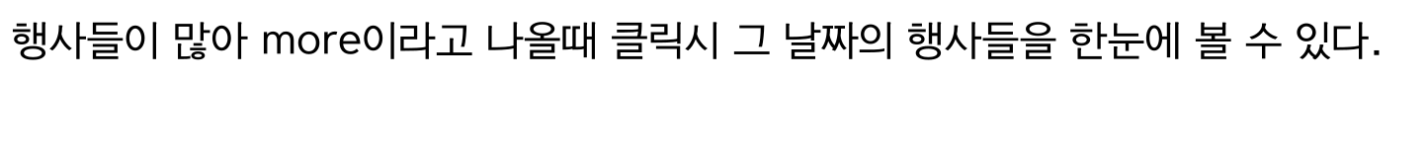
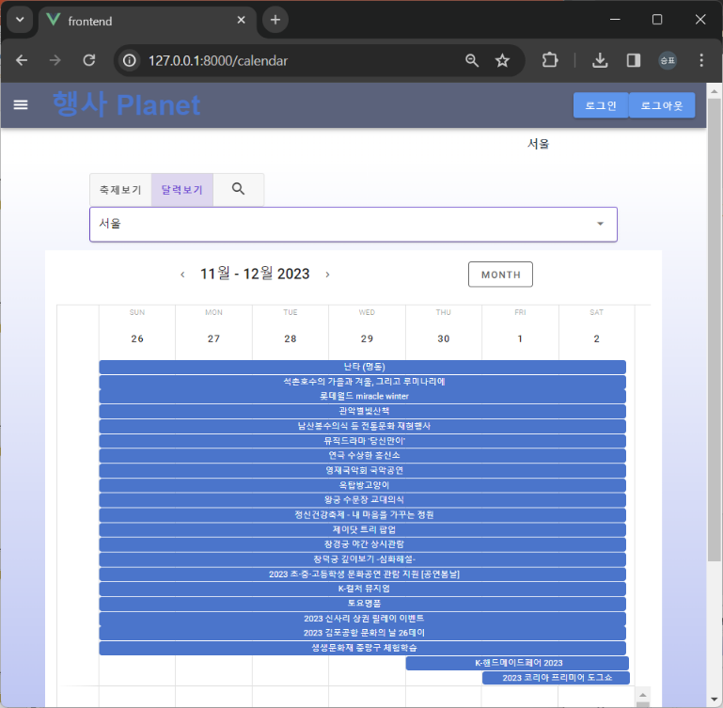

Slide 17
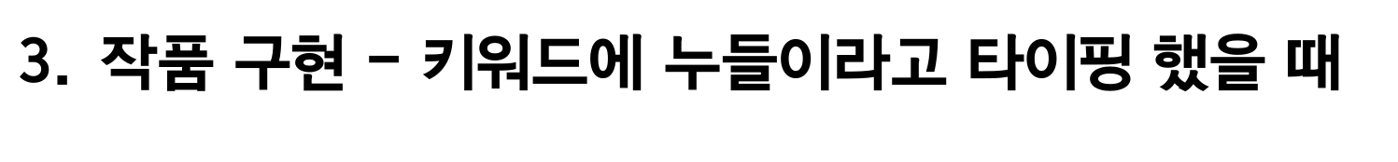
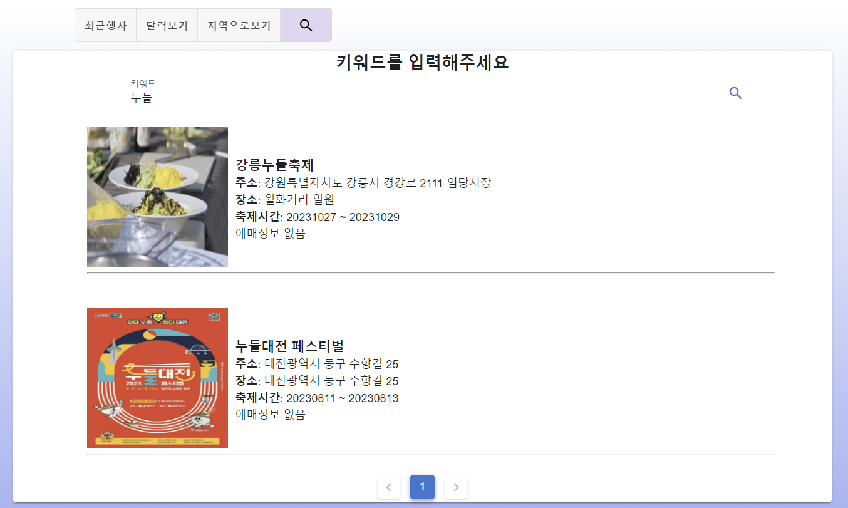

Slide 18
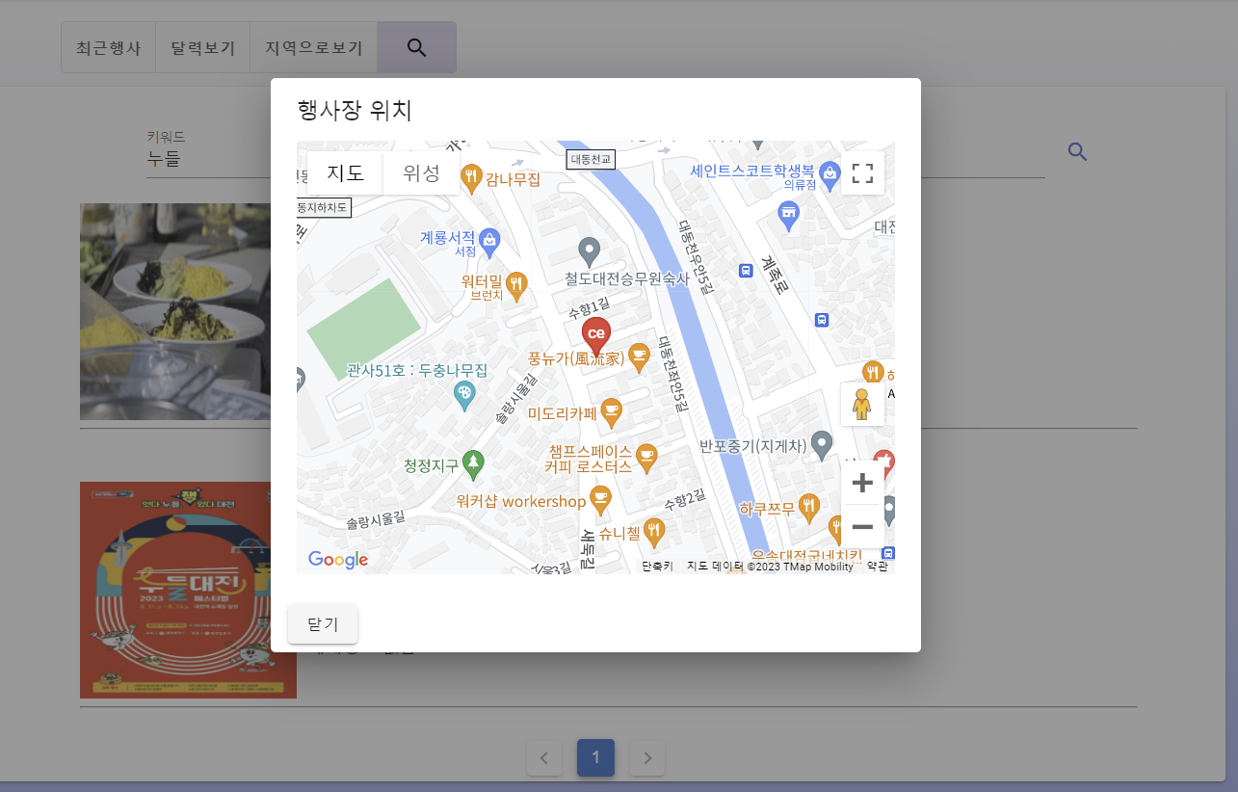
그림을 클릭했을 시
행사장 위치 표시

Slide 19
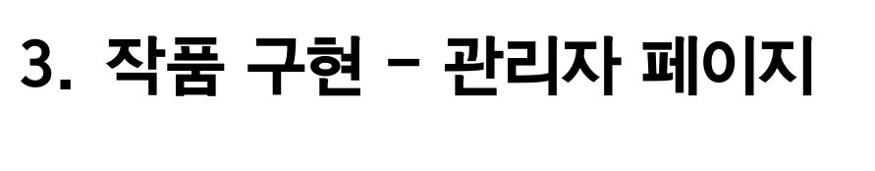

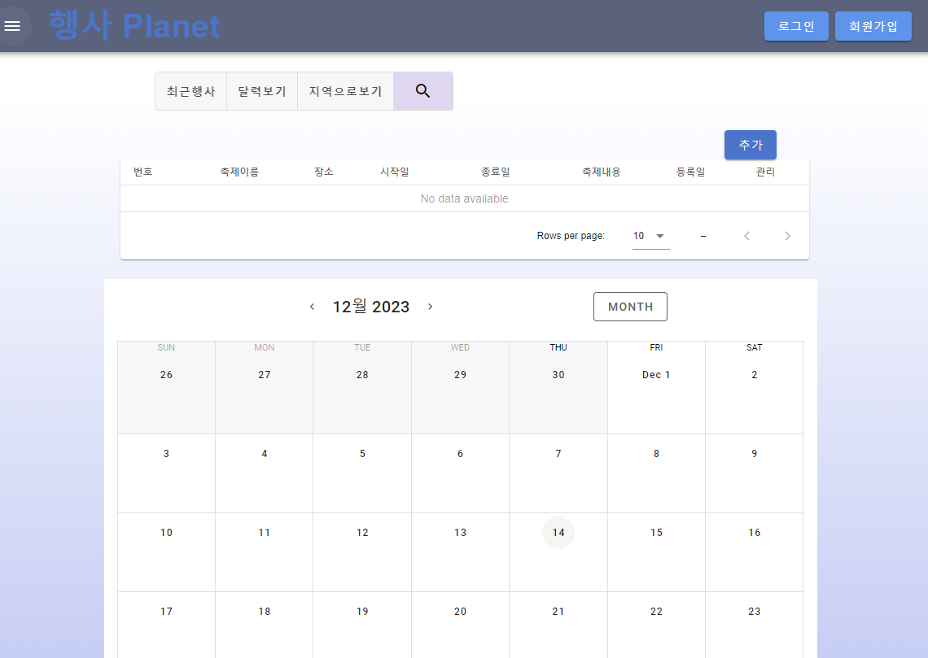
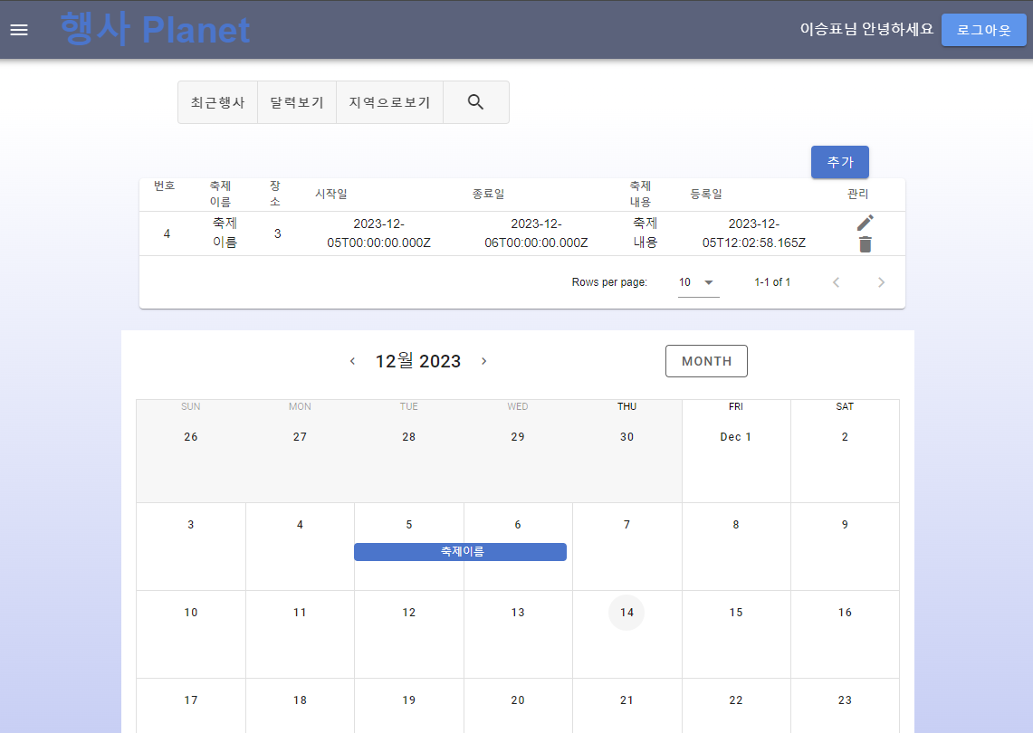
로그인을 한 상태
DB에 저장되어있는 계정의 이름으로 환영문구가 출력된다
로그인을 안한 상태

Slide 20
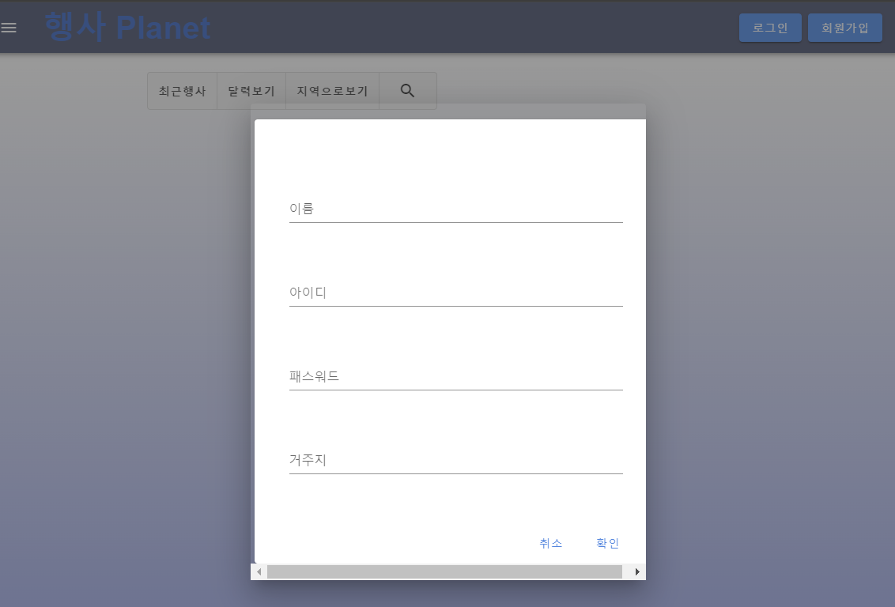
회원가입
로그인 버튼 오른쪽에 회원가입 버튼을 누르면 입력칸이 뜨고 가입을 할 수 있다.

Slide 21
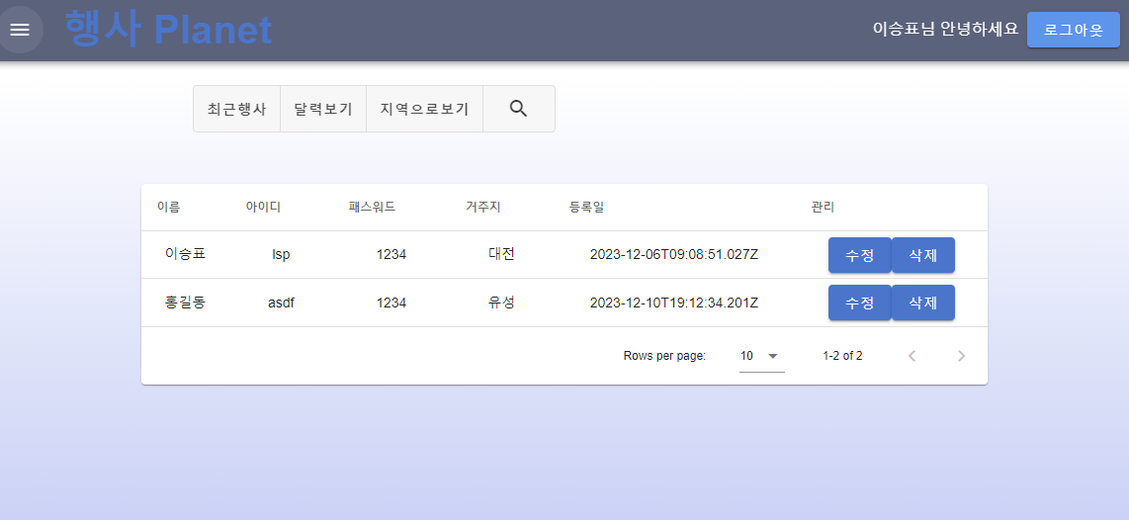
가입된 계정들 확인
관리자 페이지와 마찬가지로
로그인을 해야 테이블이 보인다.

Slide 22
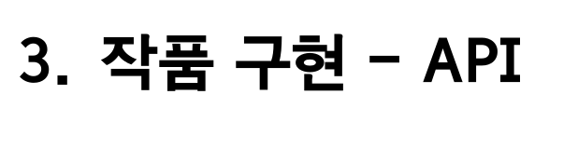
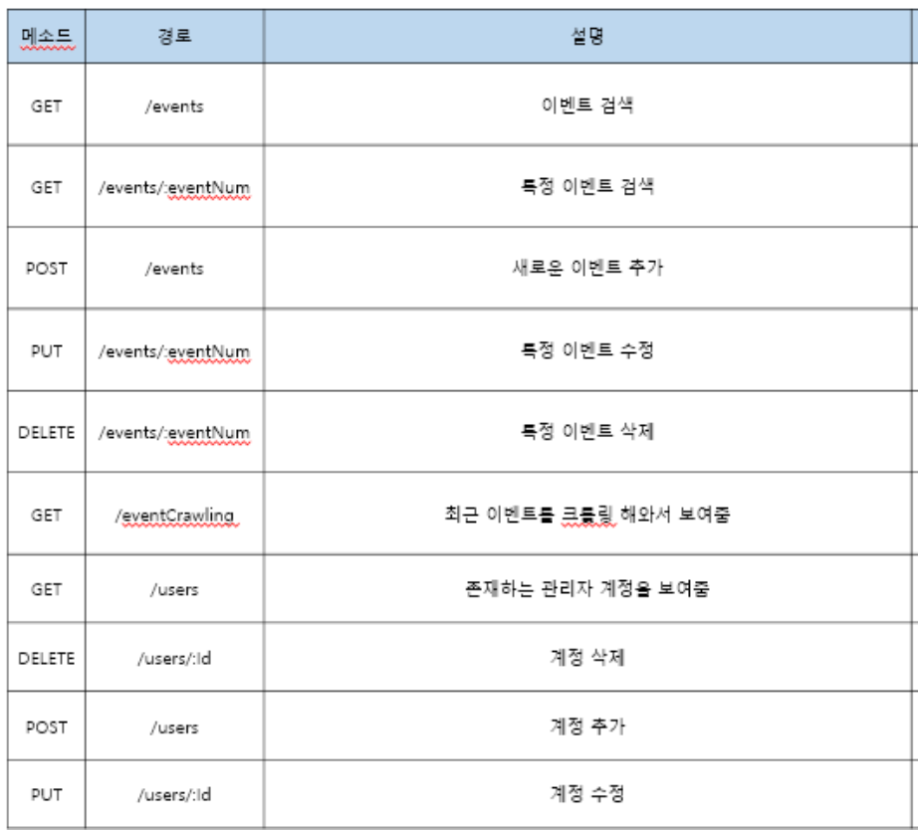

Slide 23
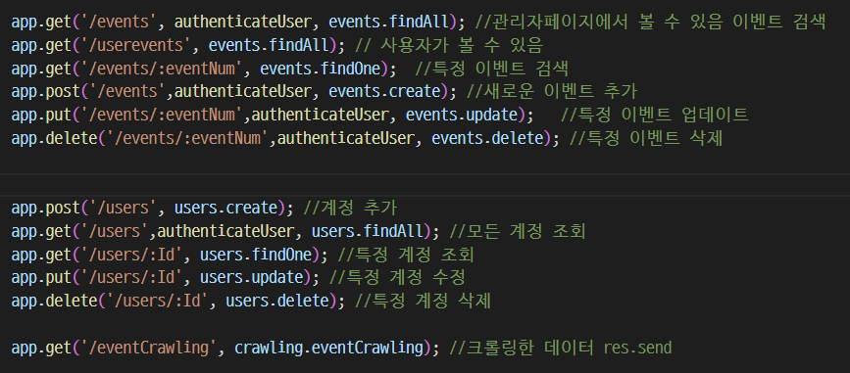
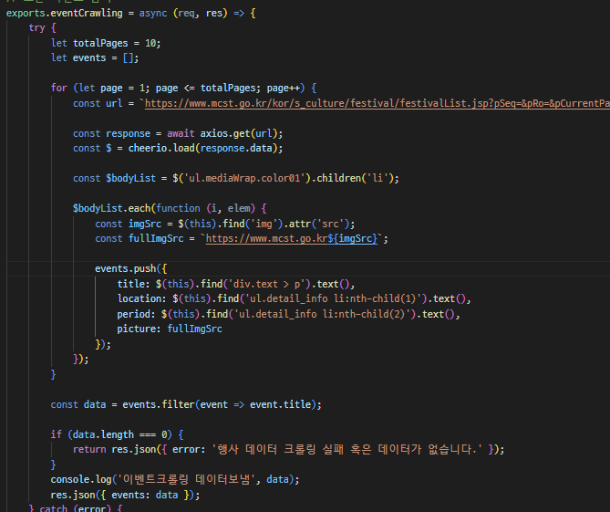
Backend 간단한 코드 설명
Backend 간단한 코드 설명
라우터
로그인을 해야 사용할 수 있는 기능들은 라우터에 authenticateUser 설정
크롤링 라우터를 설정해서 경로에 접근 시 크롤링 데이터를 전송
Backend의 크롤링.js

Slide 24
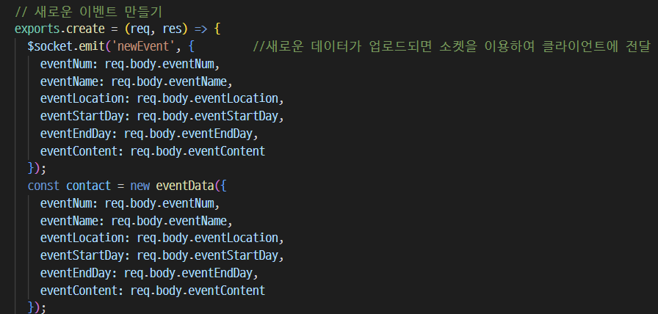
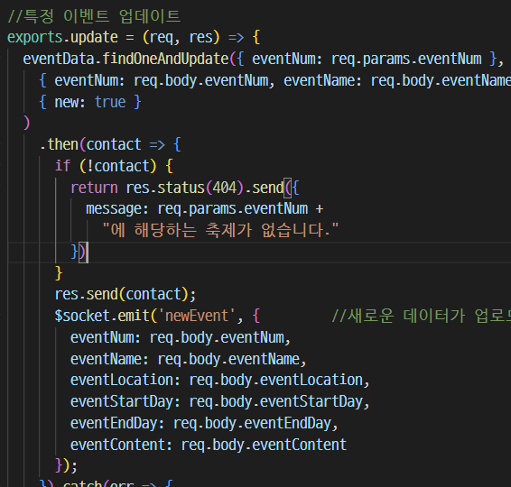
Backend 간단한 코드 설명
Backend 간단한 코드 설명
소켓
DB에 새로운 이벤트를 추가할 시 실시간으로 달력에 이벤트를 추가하기 위해 소켓을 사용해 emit(전송)
DB에 있는 이벤트를 수정할 시 실시간으로 달력을 수정하기 위해 소켓을 사용해 emit(전송)

Slide 25
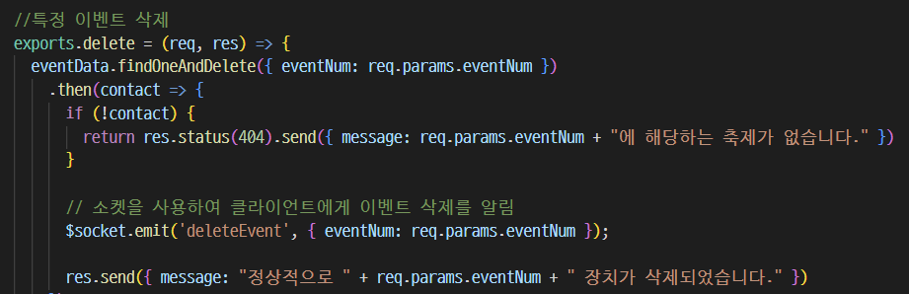
Backend 간단한 코드 설명
Backend 간단한 코드 설명
소켓
DB에 이벤트를 삭제할 시 실시간으로 달력에 이벤트를 지우기 위해 소켓을 emit

Slide 26
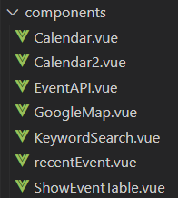
Backend 간단한 코드 설명
frontend 간단한 코드 설명
컴포넌트
캘린더 : 로그인을 했을 때 관리자 페이지에 보여질 달력
캘린더2 : 로그인 하지 않았을 때 볼 수 있는 달력
EventAPI : eventAPI에서 행사 데이터들을 가져오는 컴포넌트
GoogleMap : 이벤트 클릭시 지도에 표시하기 위한 컴포넌트
KeywordSearch : 키워드로 검색 시에 해당 데이터를 API에서 가져오는 컴포넌트
recentEvent : backend에 요청을 보내 크롤링한 데이터를 가져오는 컴포넌트
ShowEventTable : 로그인을 했을 때 관리자 페이지에서 행사 테이블을 볼 수 있는 컴포넌트

Slide 27
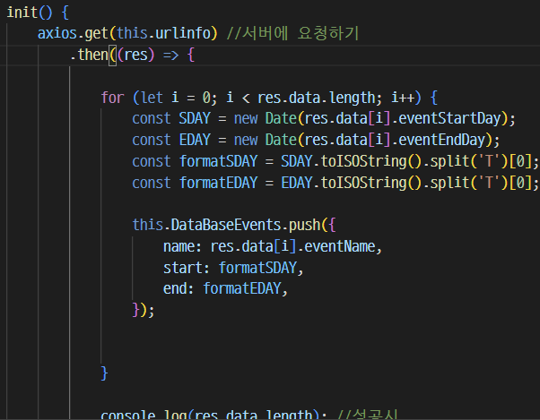
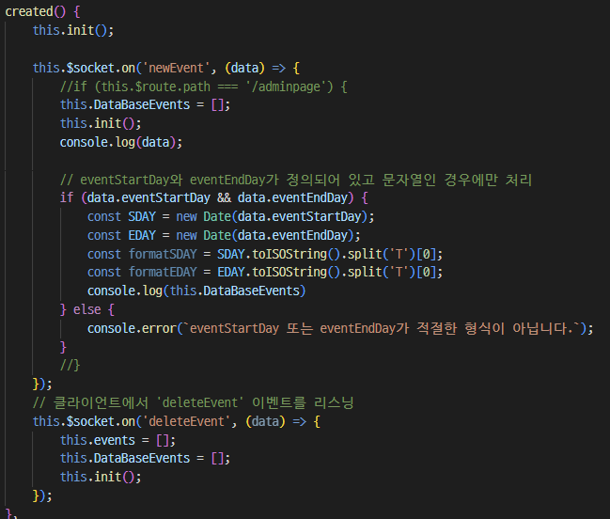
Backend 간단한 코드 설명
frontend 간단한 코드 설명
컴포넌트(Calendar)
http://127.0.0.1:8000/events 의 경로로 요청을 보내 DB에 있는 데이터 가져와서 달력에 출력
소켓을 이용해 새로운 이벤트가 추가, 수정, 삭제 되었을 때 실시간으로 달력을 갱신

Slide 28
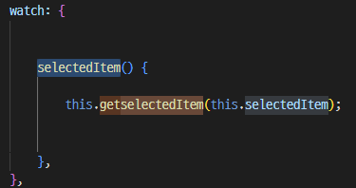
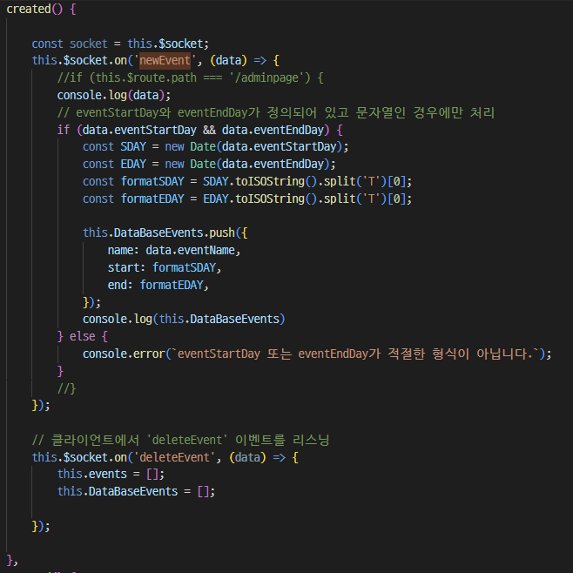
Backend 간단한 코드 설명
frontend 간단한 코드 설명
컴포넌트(Calendar2)
지역을 선택했을 때 API 데이터를 가져오고
또한 /userevents 경로로 요청을 보내 DB에 있는 데이터를 가져와 두개의 데이터를 합쳐 달력에 출력한다.
소켓을 이용해 새로운 이벤트가 추가, 수정, 삭제 되었을 때 실시간으로 달력을 갱신

Slide 29
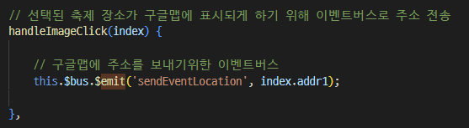
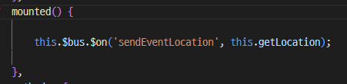
Backend 간단한 코드 설명
frontend 간단한 코드 설명
컴포넌트(EventAPI)
API를 통해 주소, 장소, 축제기간, 예매정보 등을 가져와 보여준다.
또한 이미지 클릭시 이벤트 버스로 구글맵에 주소를 보내 위치를 띄운다.

Slide 30
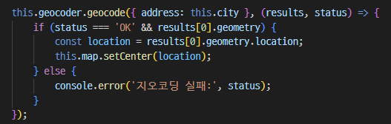
Backend 간단한 코드 설명
frontend 간단한 코드 설명
컴포넌트(GoogleMap)
이벤트 버스로 행사장의 주소를 받아온다
받아온 주소를 지오코더를 사용해 위도, 경도로 바꾼 후 그 좌표를 센터값으로 설정한다.

Slide 31
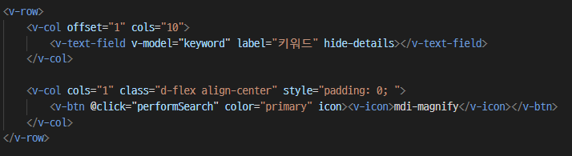
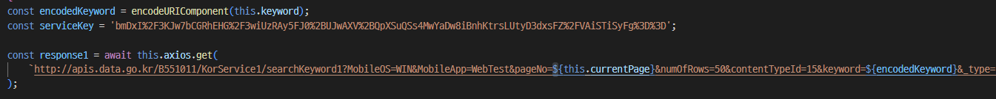
Backend 간단한 코드 설명
frontend 간단한 코드 설명
컴포넌트(KeywordSearch)
검색칸에 키워드를 입력 후 검색버튼을 누르면 해당 키워드를 받아온다.
받은 키워드를 URL형식으로 인코드 후 쿼리스트링 형식으로 집어넣어 API를 호출한다.

Slide 32
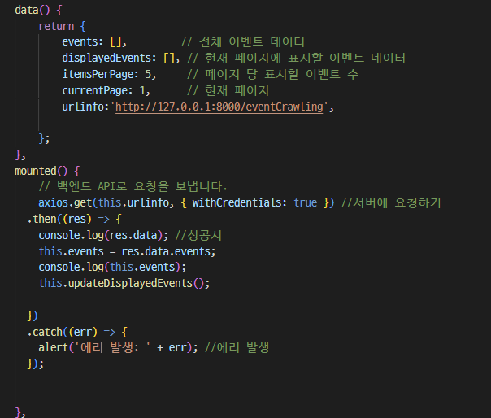
Backend 간단한 코드 설명
frontend 간단한 코드 설명
컴포넌트(recentEvent)
라우터에서 설정한 경로로 get 요청을 보내 크롤링 데이터를 받아온다.

Slide 33
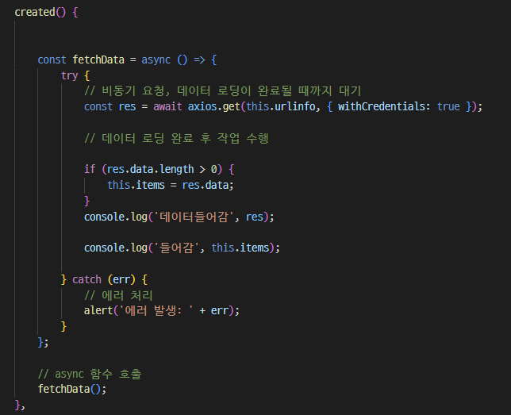
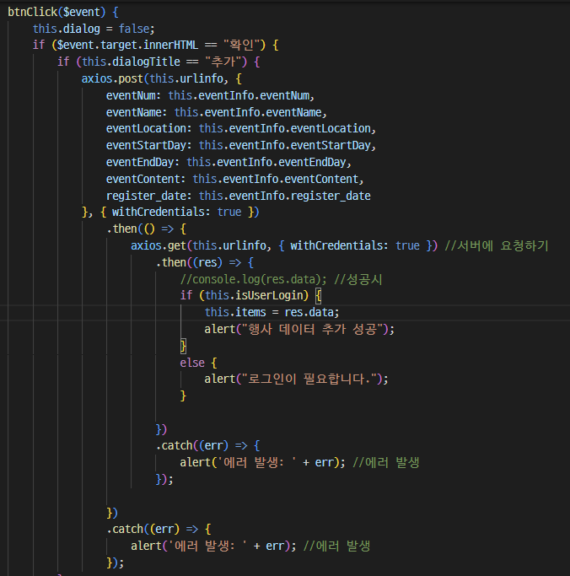
Backend 간단한 코드 설명
frontend 간단한 코드 설명
컴포넌트(ShowEventTable)
관리자 페이지에서 보여질 행사 테이블
Vuex로 사용자가 로그인을 한 상태인지 확인하는 변수를 만들어 그 변수를 가지고 로그인이 되어있다면 테이블의 추가, 수정, 삭제가 가능하게 구현

Slide 34
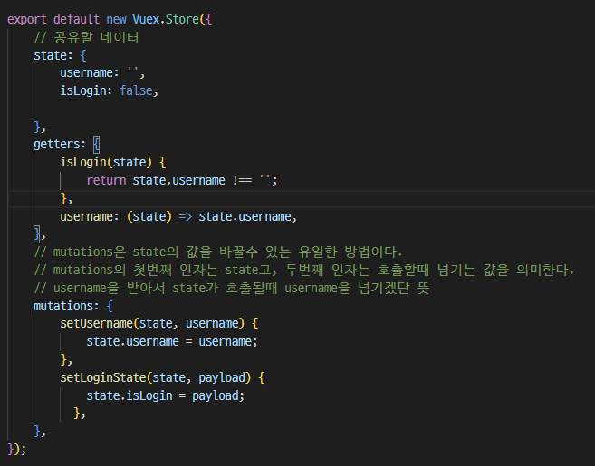
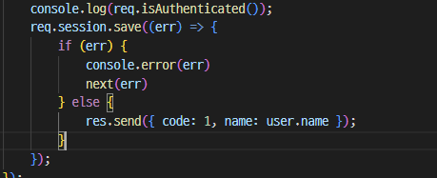
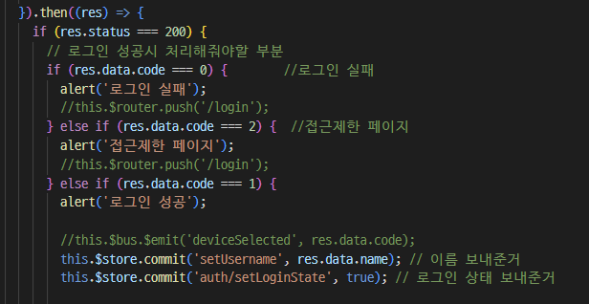
Backend 간단한 코드 설명
VUEX(store의 index.js)
Username : 로그인을 했을 때 사용자의 계정에 맞는 이름이 들어갈 변수
isLogin : 로그인을 한 상태인지 bool형태로 체크하는 변수
Backend의 passport-session.js에서 로그인 처리시 로그인정보가 일치하면 코드로 1과 username을 전송
Views의 Login.vue에서 로그인 성공 시 username과 isLogin에 값을 전달.

Slide 35
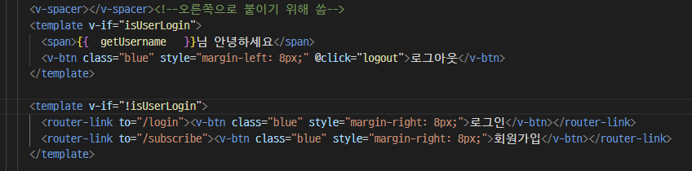
Backend 간단한 코드 설명
APP.VUE
VUEX를 사용해 로그인을 한 상태이면 유저이름과 로그아웃 버튼이 보이게 하고,
로그인을 하지 않은상태라면 로그인과 회원가입 버튼이 보이게 한다.

